Slide 1
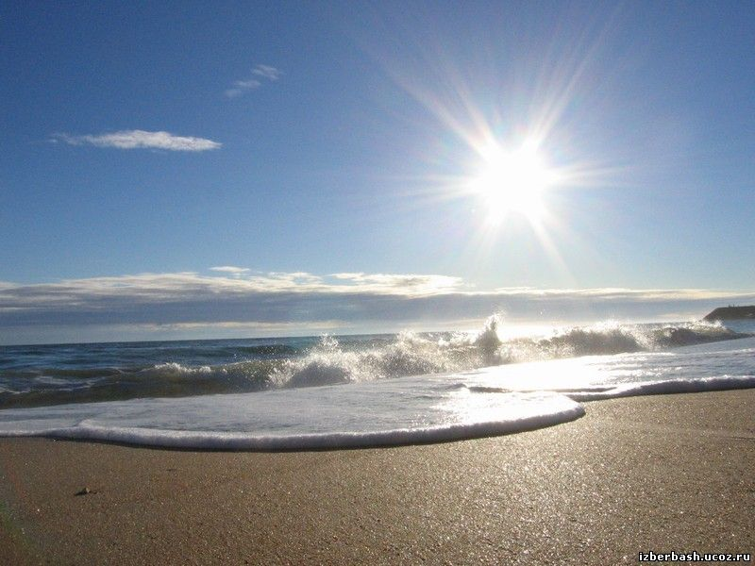
Каспийское море

Slide 2
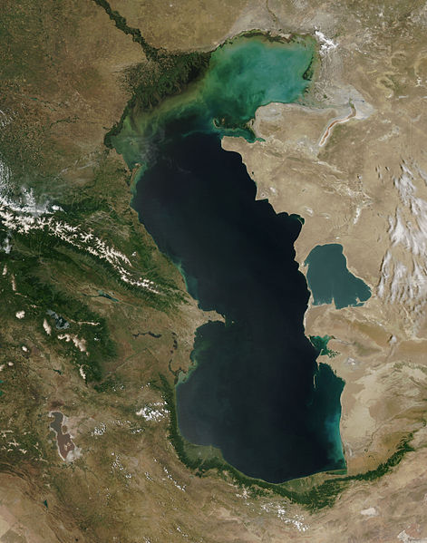
Каспи́йское мо́ре — самое большое на Земле бессточное озеро, расположенное на стыке Европы и Азии, называемое морем из-за того, что его ложе сложено земной корой океанического типа. Каспийское море представляет собой бессточное озеро, и вода в нём солёная, от 0,05 ‰ близ устья Волги до 11—13 ‰ на юго-востоке. Уровень воды подвержен колебаниям, в настоящее время — примерно −28 м ниже уровня Мирового океана. Площадь Каспийского моря в настоящее время — примерно 371 000 км², максимальная глубина — 1025 м.

Slide 3
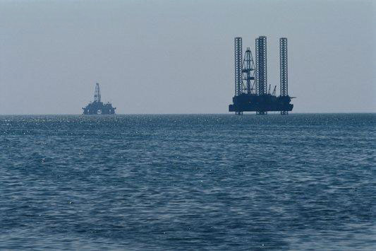
Площадь и объём
Площадь и объём воды Каспийского моря значительно изменяется в зависимости от колебаний уровня воды. При уровне воды −26,75 м площадь составляет примерно 371 000 квадратных километров, объём вод — 78 648 кубических километров, что составляет примерно 44 % мировых запасов озёрных вод. Максимальная глубина Каспийского моря — в Южно-Каспийской впадине, в 1025 метрах от уровня его поверхности. По величине максимальной глубины Каспийское море уступает лишь Байкалу (1620 м) и Танганьике (1435 м). Средняя глубина Каспийского моря, рассчитанная по батиграфической кривой, составляет 208 метров. В то же время северная часть Каспия — мелководная, её максимальная глубина не превышает 25 метров, а средняя глубина — 4 метра.

Slide 4
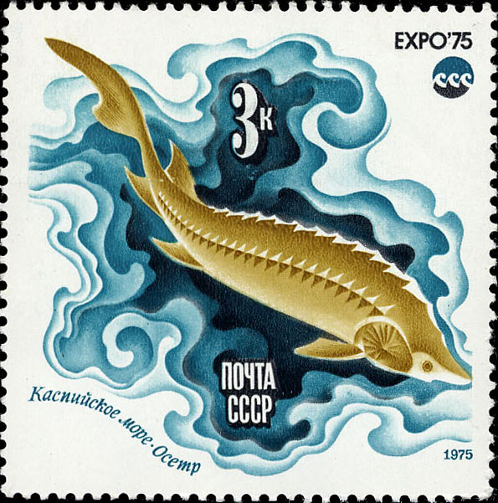
Каспийское море – крупнейший закрытый водоем в мире – омывает западную часть Казахстана. Название моря связано с племенем «каспии», которое населяло его берега с незапамятных времен. Также море носило и такие названия как Гирканское, Хазарское, Хвалынское. Первые упоминания о Каспийском море и населяющих его прибрежную часть племенах содержатся еще в работах Геродота. Документ о посещении российских путешественников районов Каспийского моря относится ко времени IX-X веков. В начале XVIII века Петр I начал серьезное исследование Каспийского моря (экспедиции Бековича-Черкасского и др.). Заслуга в изучении этого региона принадлежит таким ученым и путешественникам как Соимонов И.Ф., Ивашинцев Н.А., Поллас П.С., Гмелин С.Г., Карелин Г.С. и др.

Slide 5
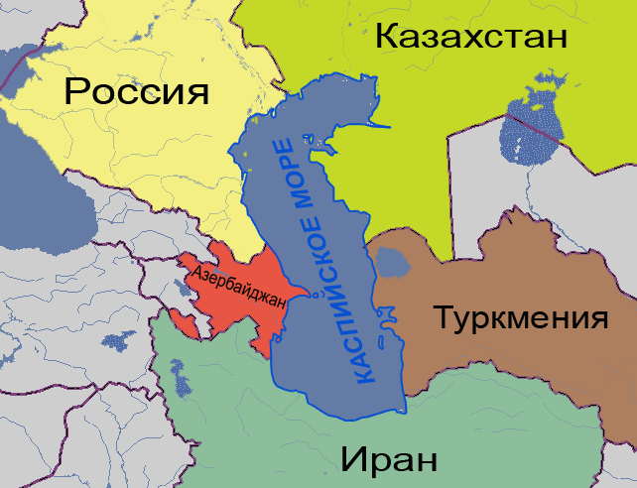
Каспийское море тянется с севера на юг на протяжении 1200 км, средняя ширина его - 320 км, длина береговой линии – около 7000 км (6000 км принадлежит территории России и других стран). Область акватории – 371000 кв. км; морской уровень ниже уровня океана на 28,5 (1971 г.). Максимальная глубина моря – 1025 м (в южной части). Казахстанская часть моря - не глубока, глубина северного берега Каспия всего около 15-20 м. Самые крупные заливы на территории Казахстана – Комсомолец, Мангышлакский (Мангыстау), Кендерли, Казахский, Кара-Богаз-Гол, и т.д. Полная территория 50-ти островов около 350 кв. км. Реки Волга, Урал и Эмба текут в Каспийское море от северной стороны.

Slide 6
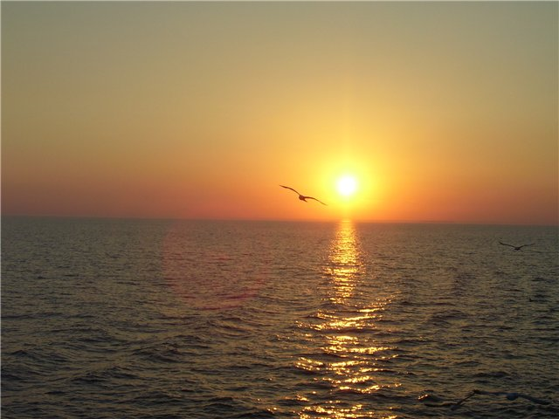
Каспийское море омывает берега пяти прибрежных государств:
России (Дагестана, Калмыкии и Астраханской области) — на западе и северо-западе, длина береговой линии 695 километров
Казахстана — на севере, северо-востоке и востоке, длина береговой линии 2320 километров
Туркмении — на юго-востоке, длина береговой линии 1200 километров
Ирана — на юге, длина береговой линии — 724 километра
Азербайджана — на юго-западе, длина береговой линии 955 километров

Slide 7
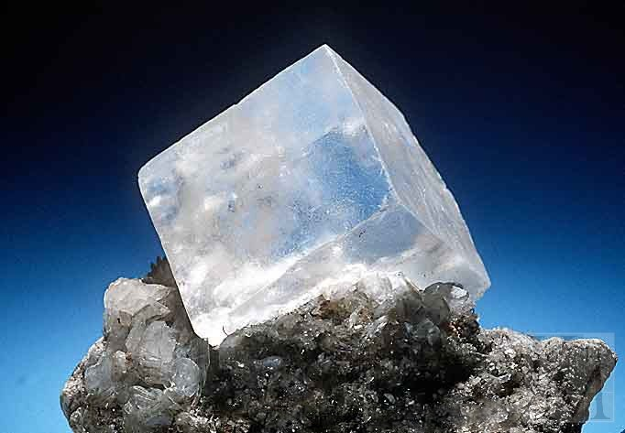
Средняя соленость воды в море - 12,7-12,8%, на восточном побережье - 13,2%, в районах близких к устью Волги и Урала - 0,1-0,2%. Уровень моря иногда повышается до 2,5 м, иногда падает до 2 м. Стандартное колебание уровня моря в сезон около 30 см. Известно, что самый низкий уровень моря наблюдался VII- XI веках (до 2-4 м ниже чем сегодня).

Slide 8
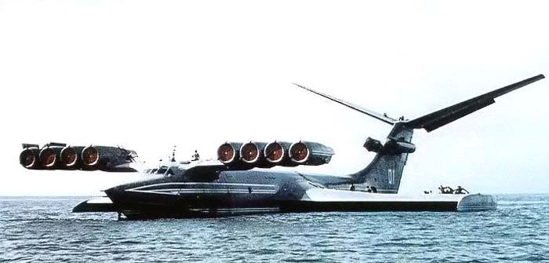
«КМ» (Корабль-макет), за рубежом также известен как «Каспийский Монстр» — экспериментальный экраноплан, разработанный в конструкторском бюро Р. Е. Алексеева.
В 1964—1965 годах осуществлялось проектирование и создание уникального, самого большого в мире летательного аппарата — экраноплана КМ, получившего у зарубежных спецслужб название «каспийский монстр». Так расшифровали американцы буквы КМ — корабль-макет — на борту экраноплана. Главным конструктором этого экраноплана был Р. Е. Алексеев, ведущим конструктором — В. П. Ефимов.
Экраноплан имел размах крыла 37,6 м, длину 92 м, максимальную взлётную массу 544 тонны. До появления самолёта Ан-225 «Мрия» это был самый тяжёлый летательный аппарат в мире.

Slide 9
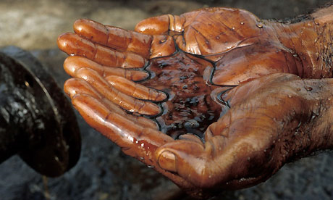
Добыча нефти и газа
В Каспийском море разрабатывается множество месторождений нефти и газа. Доказанные ресурсы нефти в Каспийском море составляют около 10 миллиардов тонн, общие ресурсы нефти и газоконденсата оцениваются в 18 — 20 миллиардов тонн.
Нефтедобыча в Каспийском море началась в 1820 году, когда на Апшеронском шельфе была пробурена первая нефтяная скважина. Во второй половине XIX века началась добыча нефти в промышленных объёмах на Апшеронском полуострове, затем — и на других территориях.
Помимо добычи нефти и газа, на побережье Каспийского моря и каспийском шельфе ведется также добыча соли, известняка, камня, песка, глины.
Экологические проблемы
Экологические проблемы Каспийского моря связаны с загрязнением вод в результате добычи и транспортировки нефти на континентальном шельфе, поступлением загрязняющих веществ из Волги и других рек, впадающих в Каспийское море, жизнедеятельностью прибрежных городов, а также затоплением отдельных объектов в связи с повышением уровня Каспийского моря. Хищническая добыча осетровых и их икры, разгул браконьерства приводят к снижению численности осетровых и к вынужденным ограничениям на их добычу и экспорт.

Slide 10
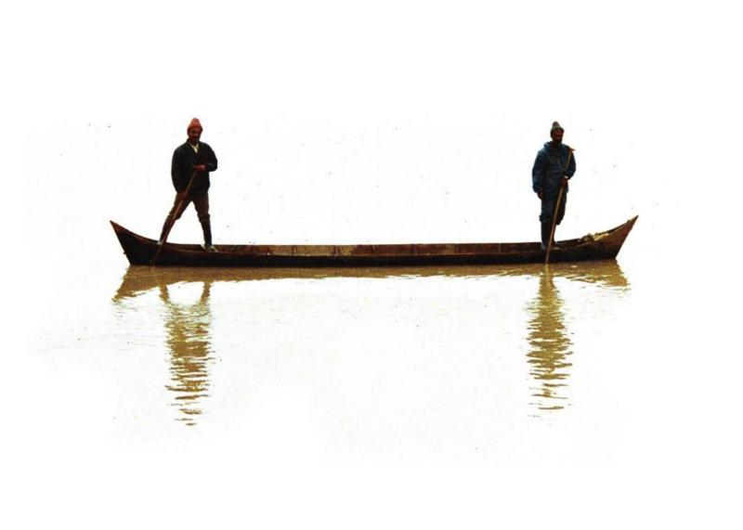
Конец

